Slide 1


Présentation d’avancement 18/09/2025
Rosilia MODJO

Slide 2


1
Bilan
SOMMAIRE
2
Travaux en cours
1

Slide 3




BILAN
icam.fr/reseaux-sociaux
www.icam.fr

Slide 4
Tests de validation des modèles
MODELES TESTES ( Cf MATLAB )
NRL
TSC
HYBRID
SITTROP
GIT
MASUKO
2

Slide 5
Tests de validation des modèles
MODELES VALIDES
NRL
TSC
3

Slide 6
Tests de validation des modèles
MODELES NON VALIDES
HYBRID
SITTROP
GIT
MASUKO
4

Slide 7


Travaux en cours
Etude comparative pour le choix de la technologie de l’interface
Prise en main de l’outil MATLAB App Designer
5

Slide 8
Etude comparative
Critère | MATLAB seul | Python + MATLAB Engine | C/C++ + MATLAB Engine
Facilité de développement | Très simple, tout intégré | Nécessite configuration du moteur et deux langages | Complexe, gestion mémoire et API Engine
Interface graphique (UI) | Basique (App Designer) | Moderne et flexible (PyQt, Tkinter, Streamlit, Web) | Puissante (Qt/C++) mais lourde à développer
Performance | Bonne pour le prototypage | Overhead dû aux appels Engine | Très bonne, proche du hardware
Interopérabilité | Limitée à MATLAB et ses toolboxes | Large (ML, Web, Data Science Python) | Bonne pour le hardware et temps réel
Maintenance | Simple (un seul environnement) | Moyenne (code partagé MATLAB + Python) | Difficile, coût élevé
Licence MATLAB | Obligatoire | Obligatoire | Obligatoire
Cas d’usage idéal | Prototypage, recherche académique | Interface moderne combinée à MATLAB Radar Toolbox | Applications industrielles, embarqué, défense
6

Slide 9
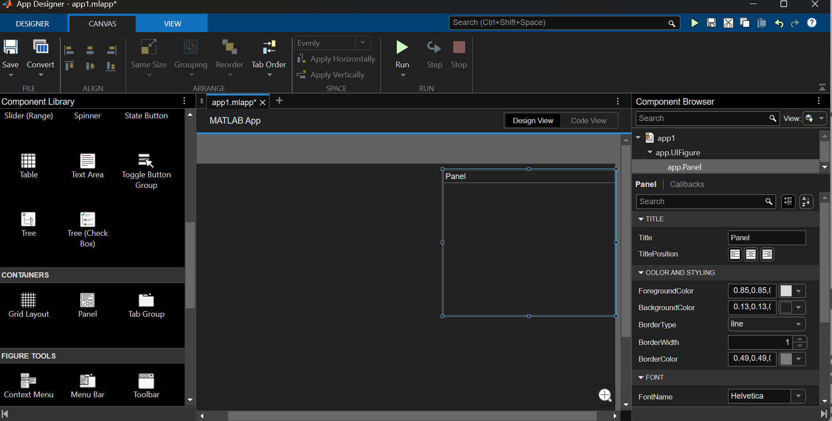
Prise en main App designer
7

Slide 10
